Slide 1

端口扫描工具设计与实现
授课教师：姚烨
小组成员：
lfy——Go实现
jyx——C实现

Slide 2

目录
技术原理
01
Technical Principles
CONTENTS
02
工具设计
Tool Design
目录
具体实现
03
Implementation
CONTENTSS
04
实际效果对比
Actual effect comparison
05
总结与反思
Summary and reflection

Slide 3

Part Ⅰ
技术原理

Slide 4


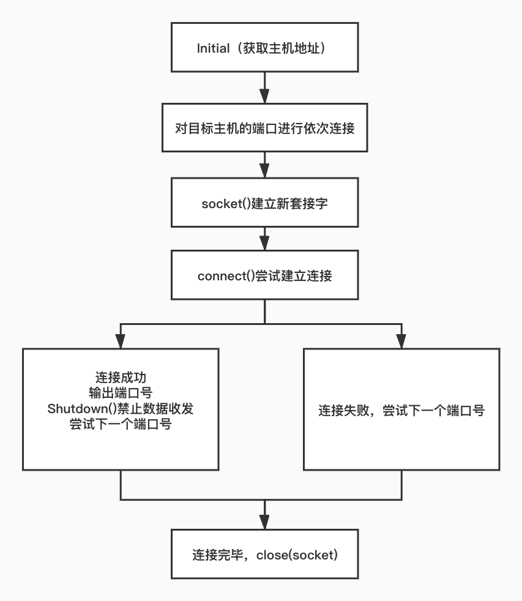
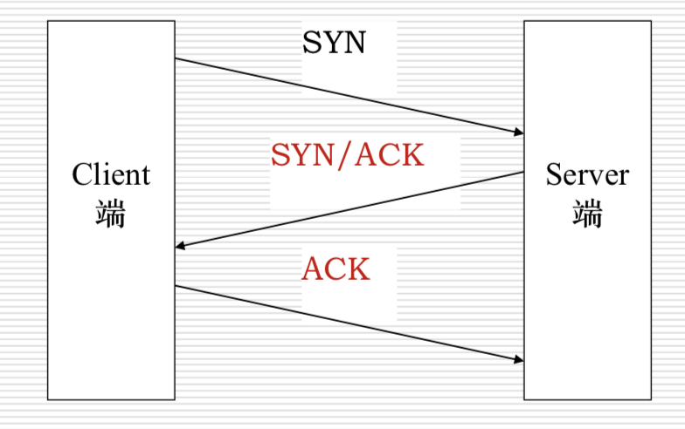
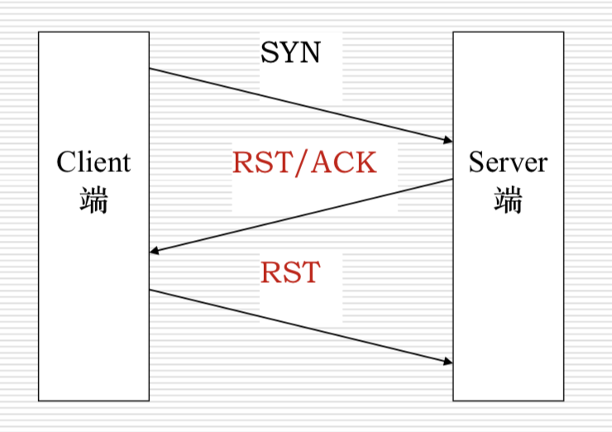
技术原理
全扫描
端口开放
端口未开放

Slide 5
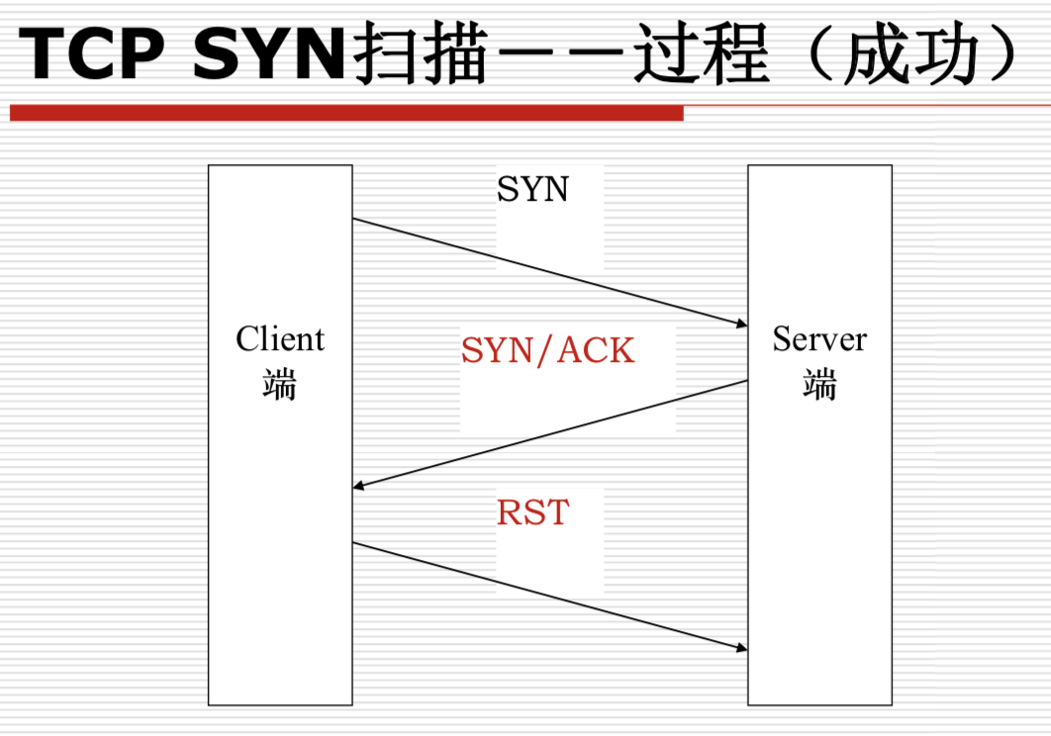
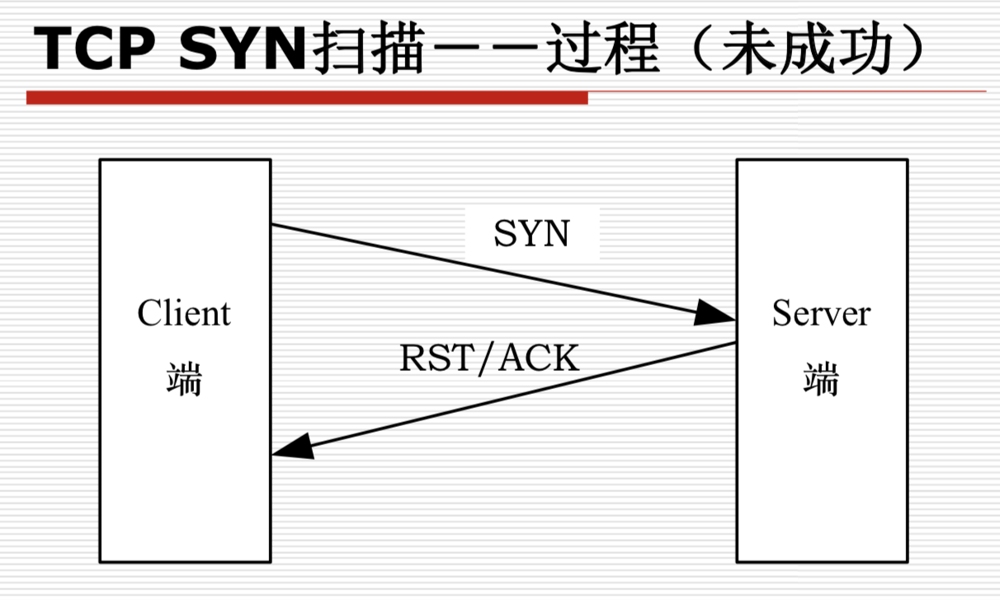
技术原理
半扫描
优点： 速度快；如果不被防火墙过滤的话，基本都能收到应答包。
缺点： 扫描行为容易被发现；因为是自己构造数据包发送，是在ip层的，因此不可靠，可能会丢包；实现起来比connect稍复杂。

Slide 6
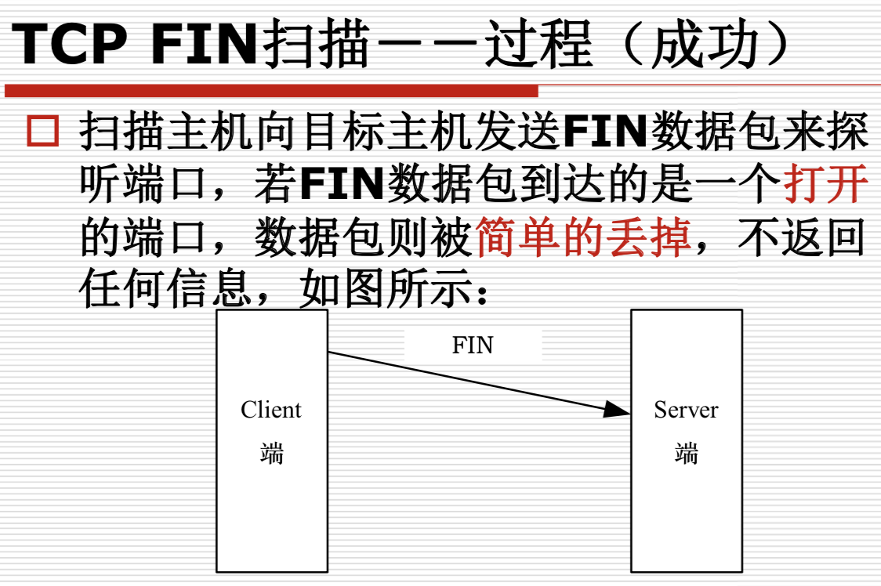
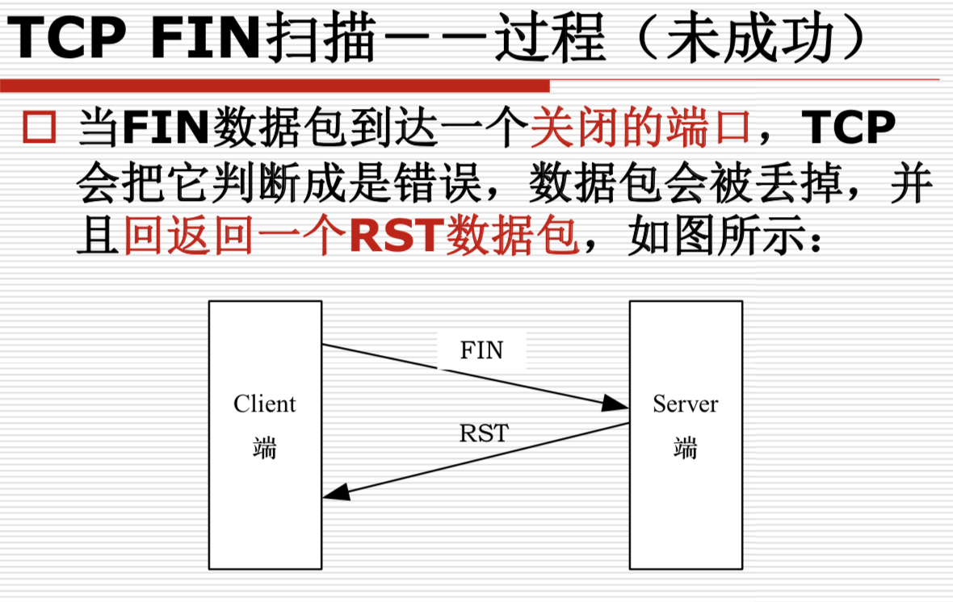
技术原理
秘密扫描
优点：不包含标准的TCP三次握手协议的任何部分，无法被记录，能躲避IDS、防火墙、包过滤器和日志审计，比SYN扫描隐蔽很多。速度也比较快
缺点：
- 在Windows下，无论端口是否监听，都返回RST数据包，无法判断；
- 可靠性不高，当收不到应答包时，不确定是端口在监听还是丢包了。

Slide 7
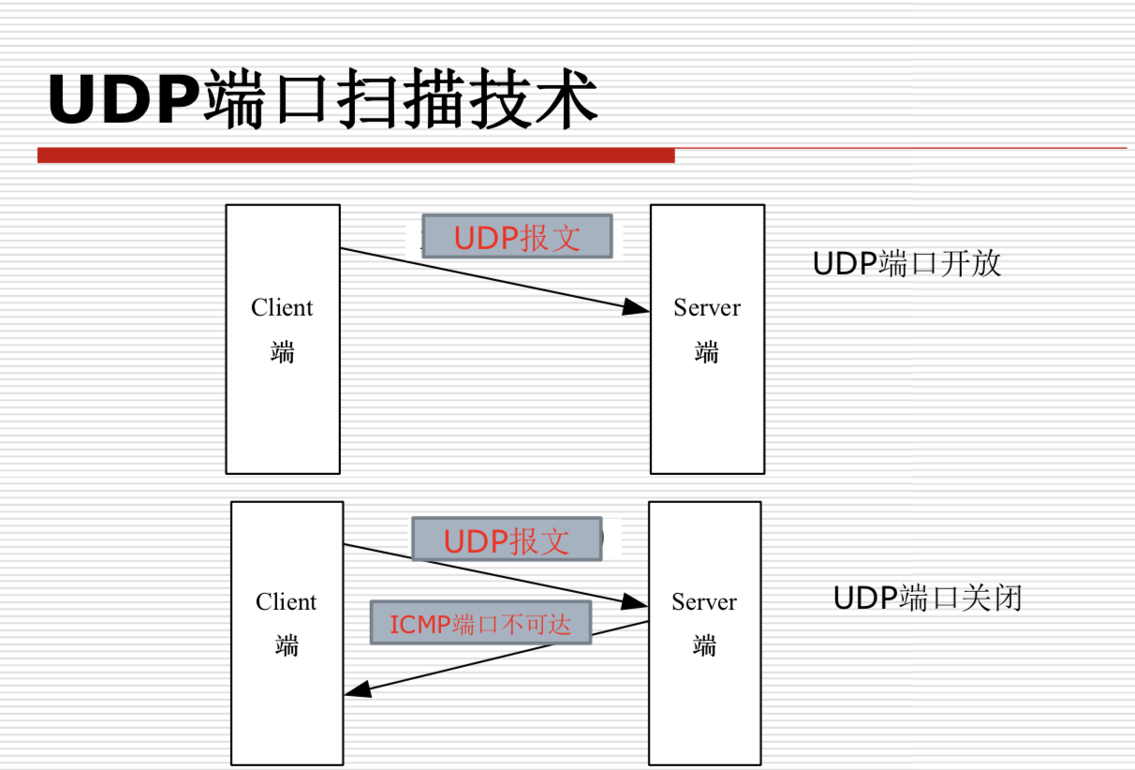
技术原理
UDP扫描
优点：Linux Windows 都能用
缺点：也是不可靠的。如果发送的UDP包太快了，回应的ICMP包会出现大量丢失的现象。
由于Linux内核限制1秒内最多发送一次ICMP Port Unreachable信息。按照这个速度，对一台主机的65536个UDP端口进行完整扫描，总耗时必定会超过18个小时。

Slide 8
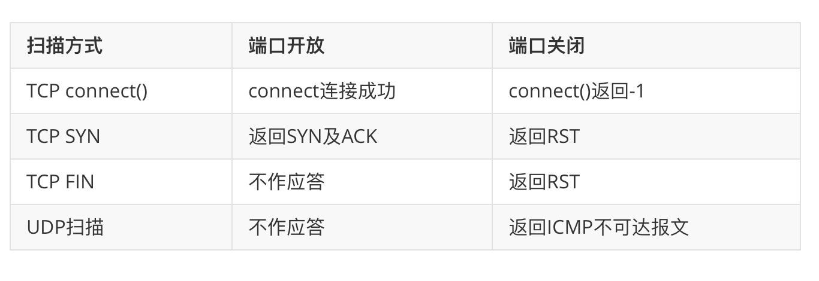
技术原理
小结

Slide 9
Part Ⅱ
工具设计

Slide 10
工具设计
Go语言
Three
One
扫描方式
并发
Two
Four
异步
跨平台

Slide 11
工具设计
C语言
Three
One
connect()
sendto()
recvfrom()
linux
Two
Four
socket()
pthread

Slide 12
Part Ⅲ
具体实现

Slide 13
具体实现
Go（刘丰毓）
TCP Connect
conn, _ := net.Dial("tcp", target, time)
result <- &scanResult {
Port: j.DPort,
}
defer conn.Close()

Slide 14
具体实现
Go（刘丰毓）
SYN & FIN
tcpH := TCPHeader {
SrcPort: j.SPort,
DstPort: j.DPort,
SeqNum: rand.Uint32(),
AckNum: 0,
Flags: 0x8002, // FIN: 0001
Window: 8192,
ChkSum: 0,
UrgPoint: 0,
}
...
binary.Write(buf, binary.BigEndian, [12]byte{0})

Slide 15
具体实现
Go（刘丰毓）
SYN & FIN
if addr.String() != RAddr || buf[13] != 0x12 // 10010 syn=1
if addr.String() != RAddr || buf[13] != 0x14 // 10100 rst=1

Slide 16
具体实现
Go（刘丰毓）
UDP
速度慢、准确度差、性价比低
Solution
根据端口发送特定数据包
case 53: data = []byte("\x24\x1a\x01\x00...\x01")

Slide 17
具体实现
Go（刘丰毓）
并发&异步实现
go producer产生多个producer协程生成任务
go consumer接收返回包并轮询results channel获得结果

Slide 18
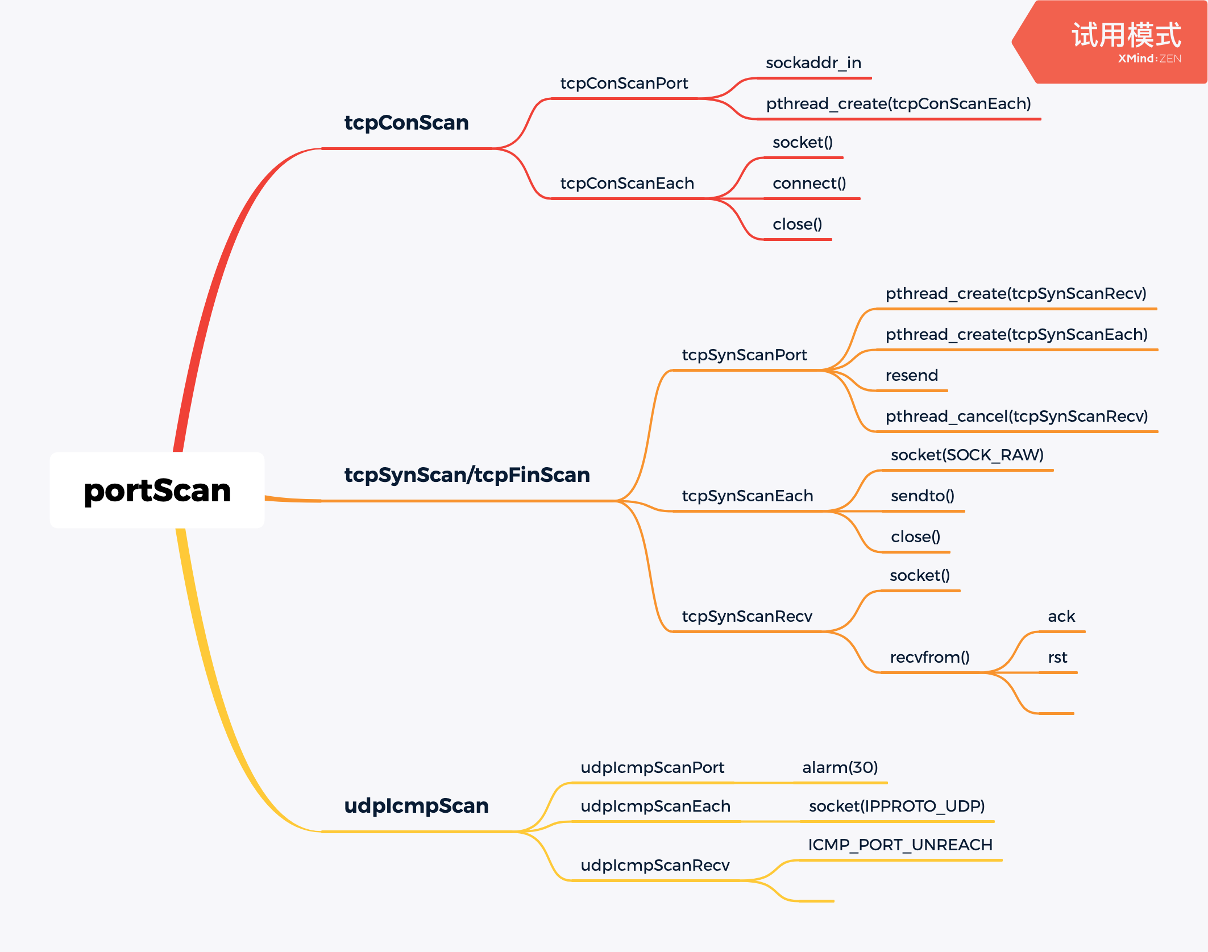
具体实现
C（金苡萱）
我用 一个函数数组存放四个实现函数，根据选择的端口扫描⽅方式，在创建线程的时候选择不同的函数来执行，主线程挂起等待扫描线程结束，最后打印开放的端口。用一个全局的队列来存放开放的端口，链表实现。除了了connect方式，其它的方式需要知道源主机的ip，因此在创建扫描线程之前，先获得本机的 ip地址，作为参数传给扫描线程。
每个扫描线程(tcpXXXScanPort)会建立一个线程池，对每个要扫描的端口都创建一个线程 tcpXXXScanEach(线程配置成detach属性),具体的实现每种方式有些差别。
由于调用线程只能传递一个参数，所以我把要传递的信息放在一个数据结构里面，用指针传给子线程。

Slide 19
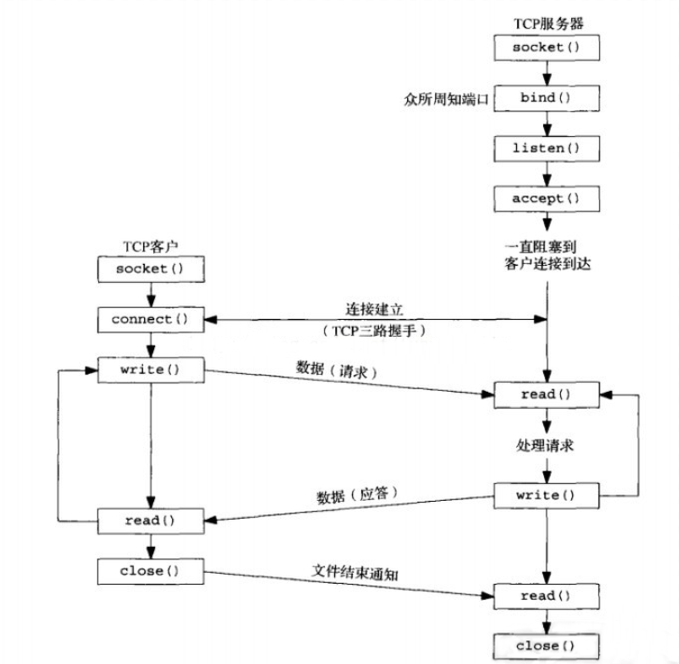
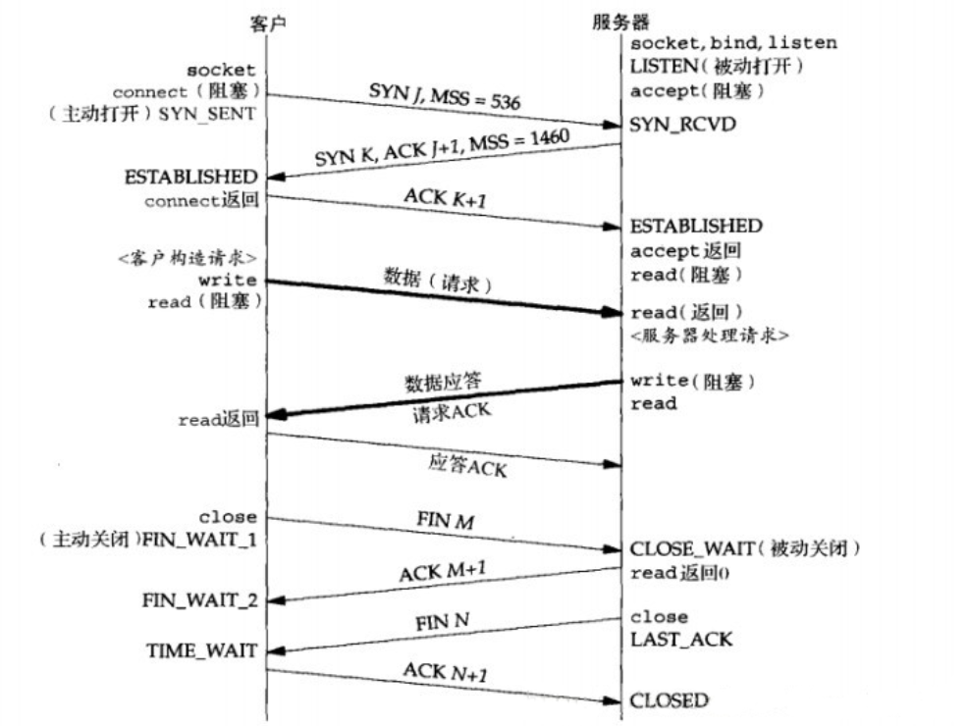
具体实现
全扫描（connect）

Slide 20
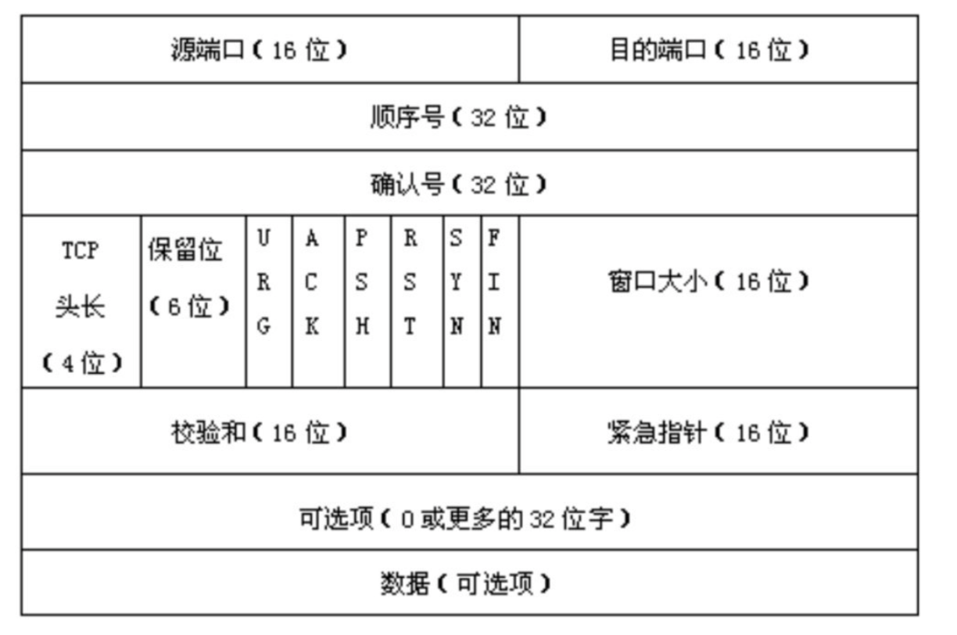
具体实现
半扫描(SYN)&秘密扫描(FIN)
每个扫描线程(tcpxxxScanPort)会建立一个线程池，对每个要扫描的端口都创建一个线程tcpxxxScanEach（线程配置成detach属性）。
tcpxxxScanEach负责发送SYN帧到各端口，另有一个线程tcpxxxScanRecv负责处理所有收到的数据包。发送的数据包要自己组装，协议使用原始套接字，协议选择TCP。

Slide 21
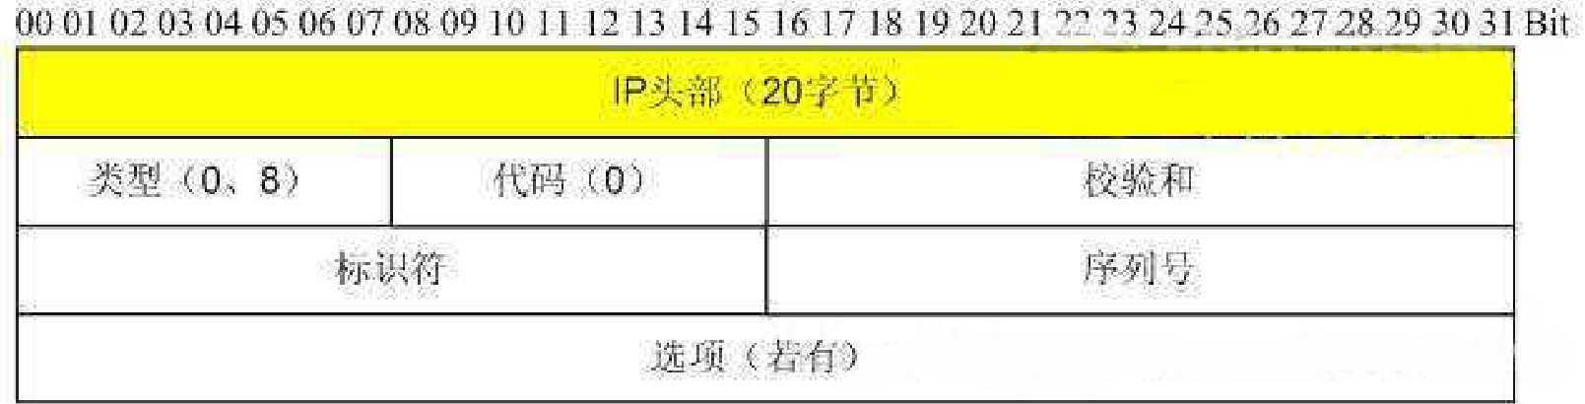
具体实现
UDP扫描
每个扫描线程(udpIcmpScanPort)会建立一个线程池，对每个要扫描的端口都创建一个线程udpIcmpScanEach（线程配置成detach属性）。udpIcmpScanEach负责发送UDP包到各端口，另有一个线程udpIcmpScanRecv负责处理所有收到的数据包。发送的数据包要自己组装，协议可以使用原始套接字，协议选择UDP,接收时另建立一个socket，也是使用原始套接字，协议选择ICMP（对应ICMP首部前两个字段：类型3 代码3）。

Slide 22
Part Ⅳ
实际效果对比

Slide 23
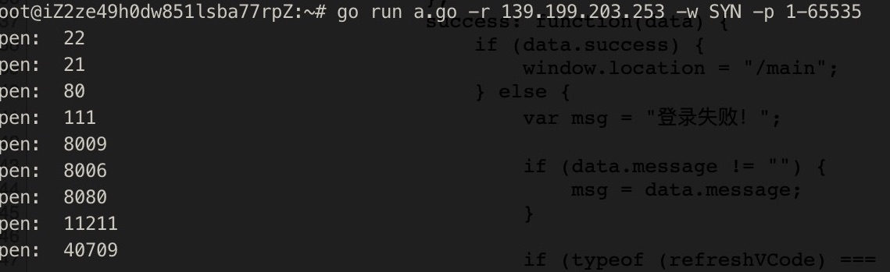
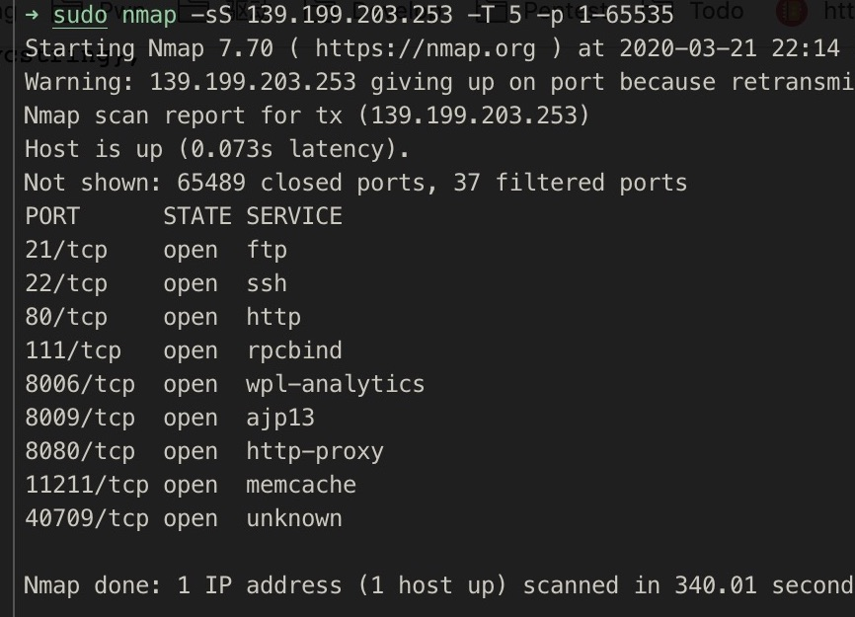
实际效果
Go

Slide 24
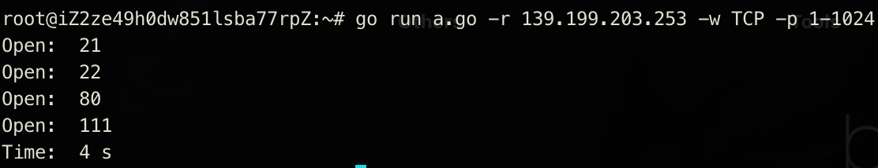
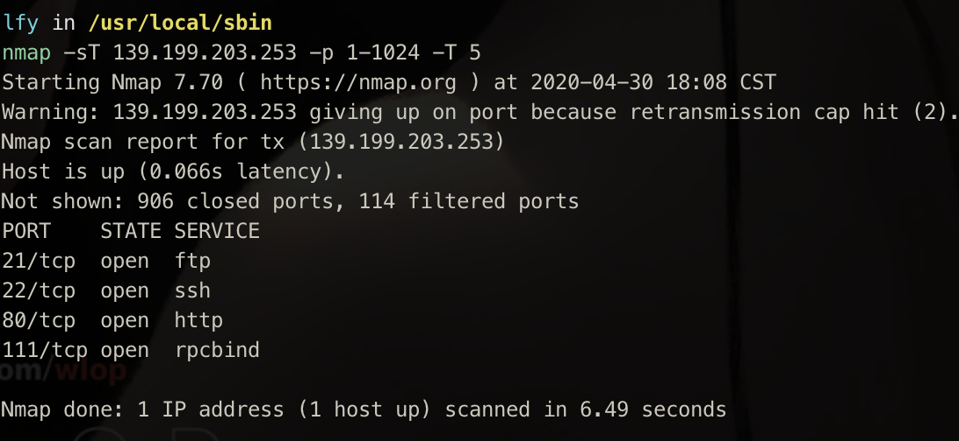
实际效果
Go

Slide 25
Part Ⅴ
总结与反思

Slide 26

总结反思
准确度有欠缺
扫描速度较快

Slide 27
感谢聆听
恳请老师批评指正
Thanks for listening!

